Slide 1

Geopolitička i ekonomska kretanja u svijetu i njihov uticaj na tržište osiguranja n prof. dr. Jasmina Selimović, guvernerka Centralne banke Bosne i Hercegovine
Sarajevo, 17.09. i 18.09.2026.
www.udofbih.ba

Slide 2
Prognoze MMF-a
JULI 2025. - Očekuje se usporavanje globalnog rasta – Global Economy: Tenuous Resilience amid Persistant Uncertainty
OKTOBAR 2025. - Iako je kratkoročna prognoza blago revidirana naviše, globalni rast ostaje prigušen dok novo uvedene mjere polako dolaze do izražaja – Global Economy in Flux, Prospects Remain Dim
JANUAR 2026. - Otporan rast jer tehnologija i prilagodljivost neutrališu nepovoljne uticaje trgovinske politike - Global Economy: Steady amid Divergent Forces
APRIL 2026. - Globalna ekonomija se suočava s novim iskušenjima dok rat na Bliskom istoku prijeti da ugrozi rast i smanjenje inflacije – Global Economy in the Shadow of War
JULI 2026. - Rast se održava, ali ostaje neujednačen, jer zamah tehnološkog sektora neutrališe negativne efekte rata – Global Economy in Crosscurrents of War and Technology

Slide 3
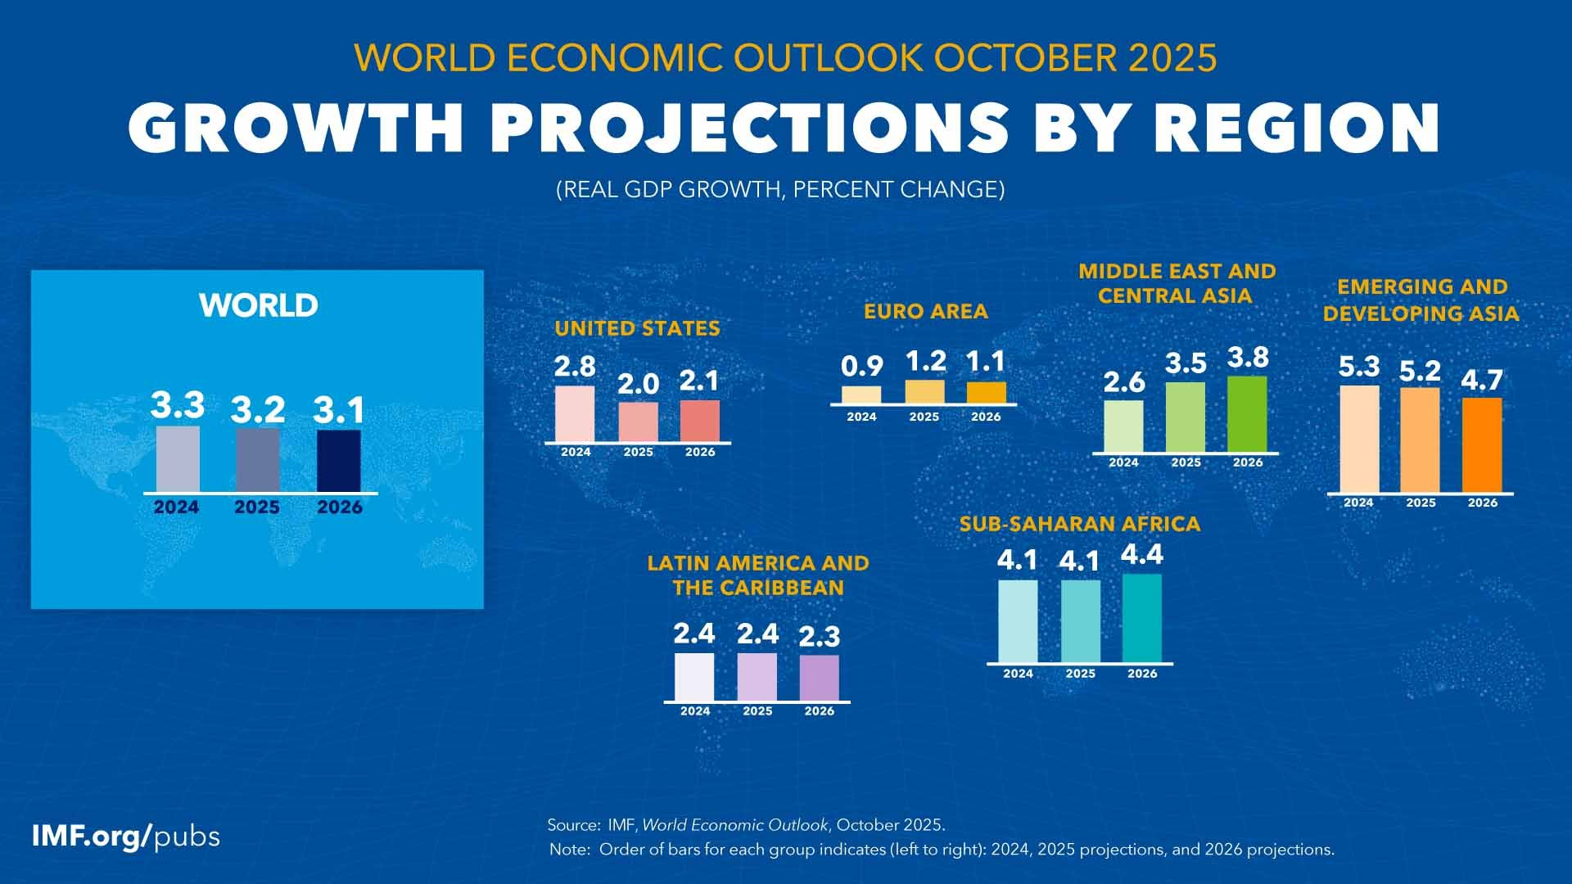

Slide 4
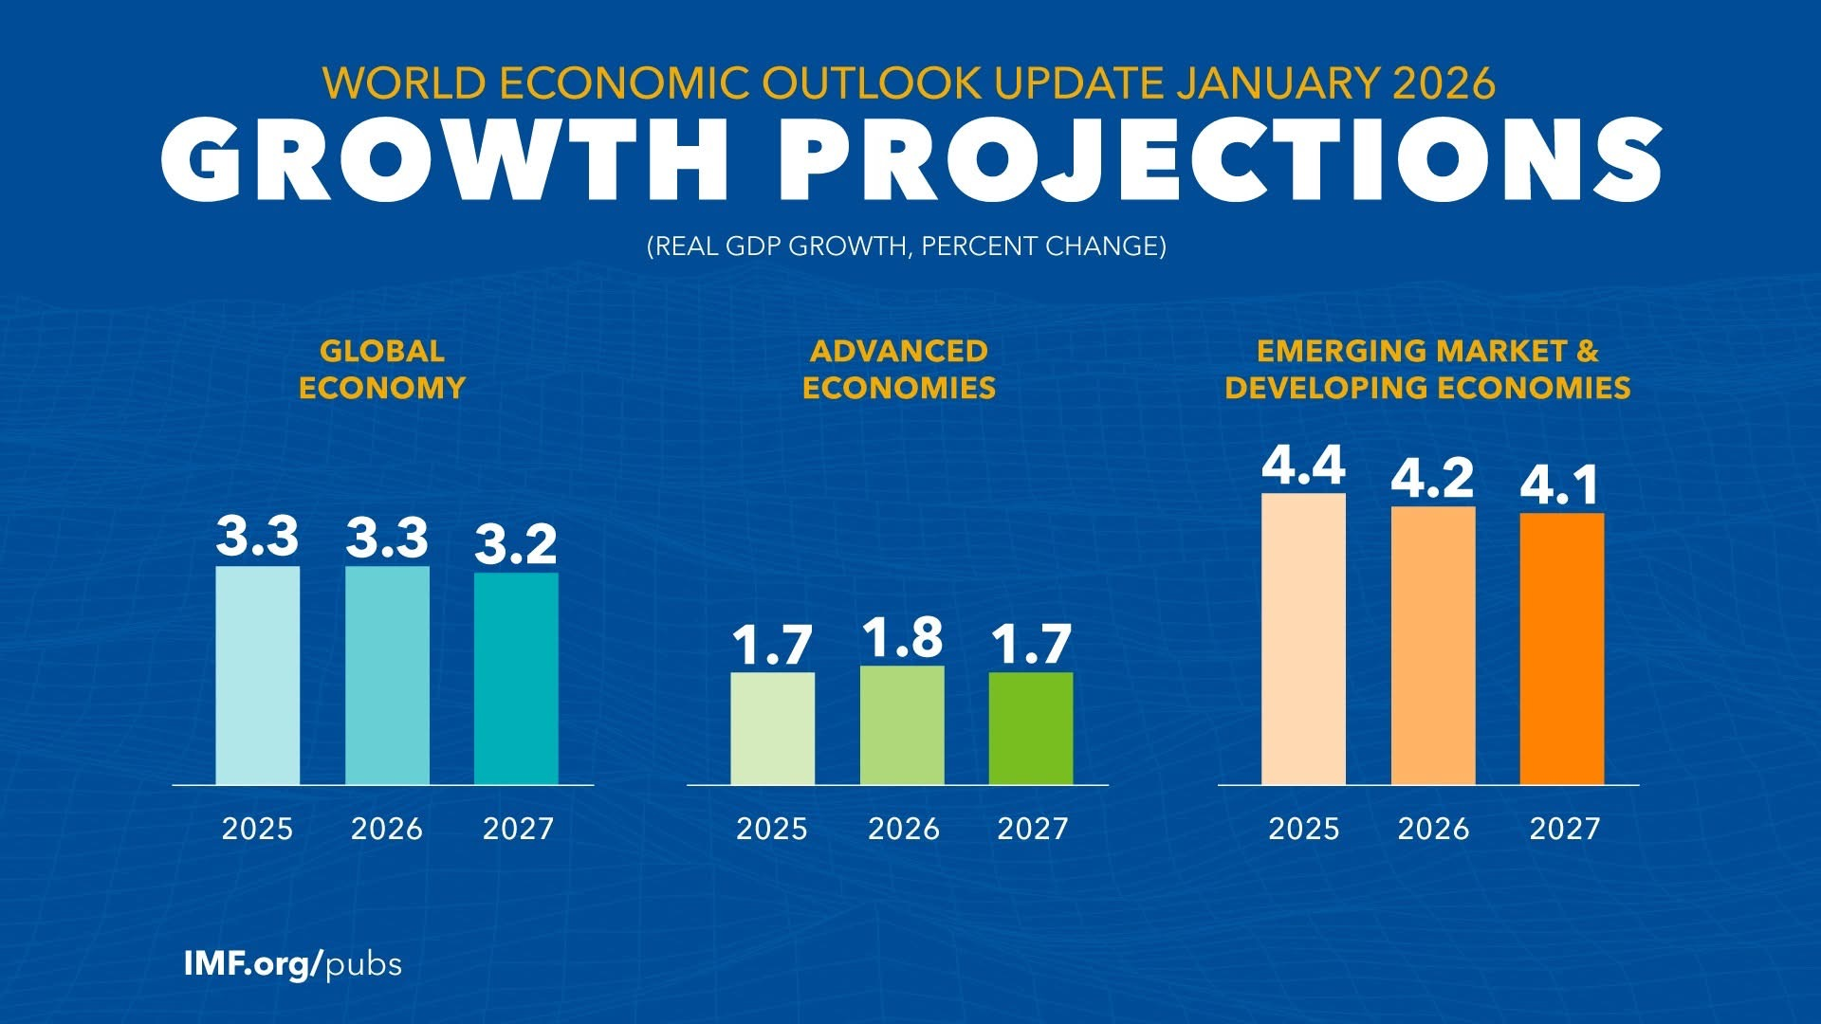

Slide 5
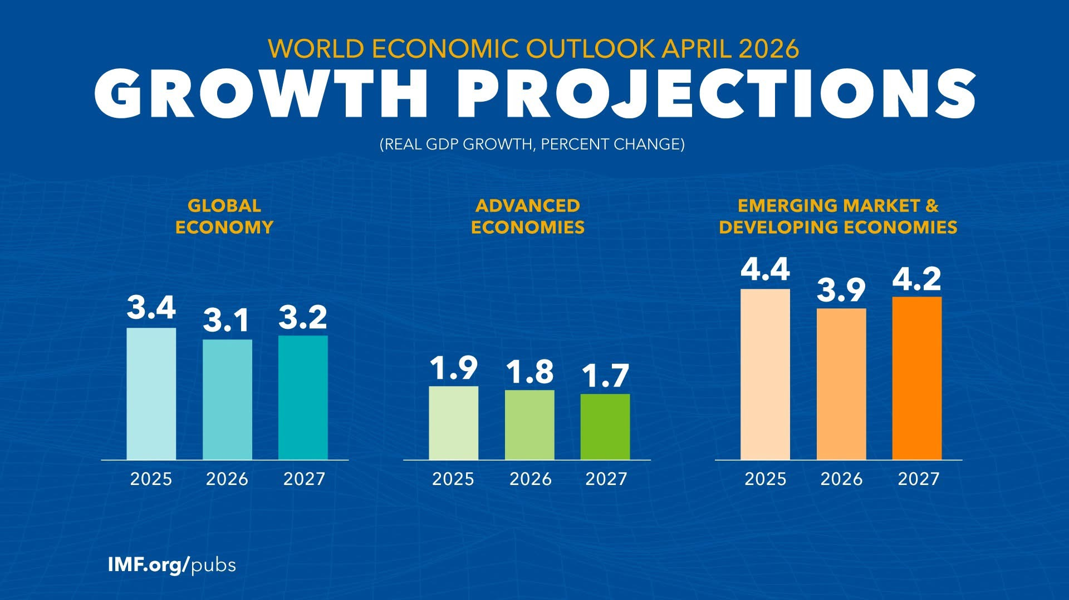

Slide 6
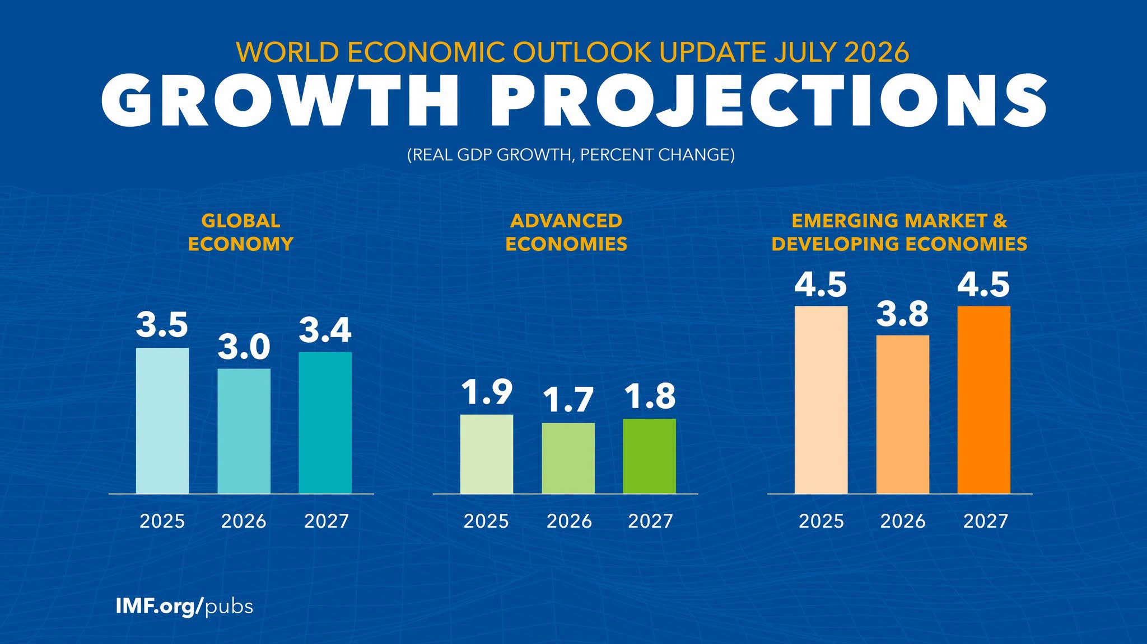

Slide 7
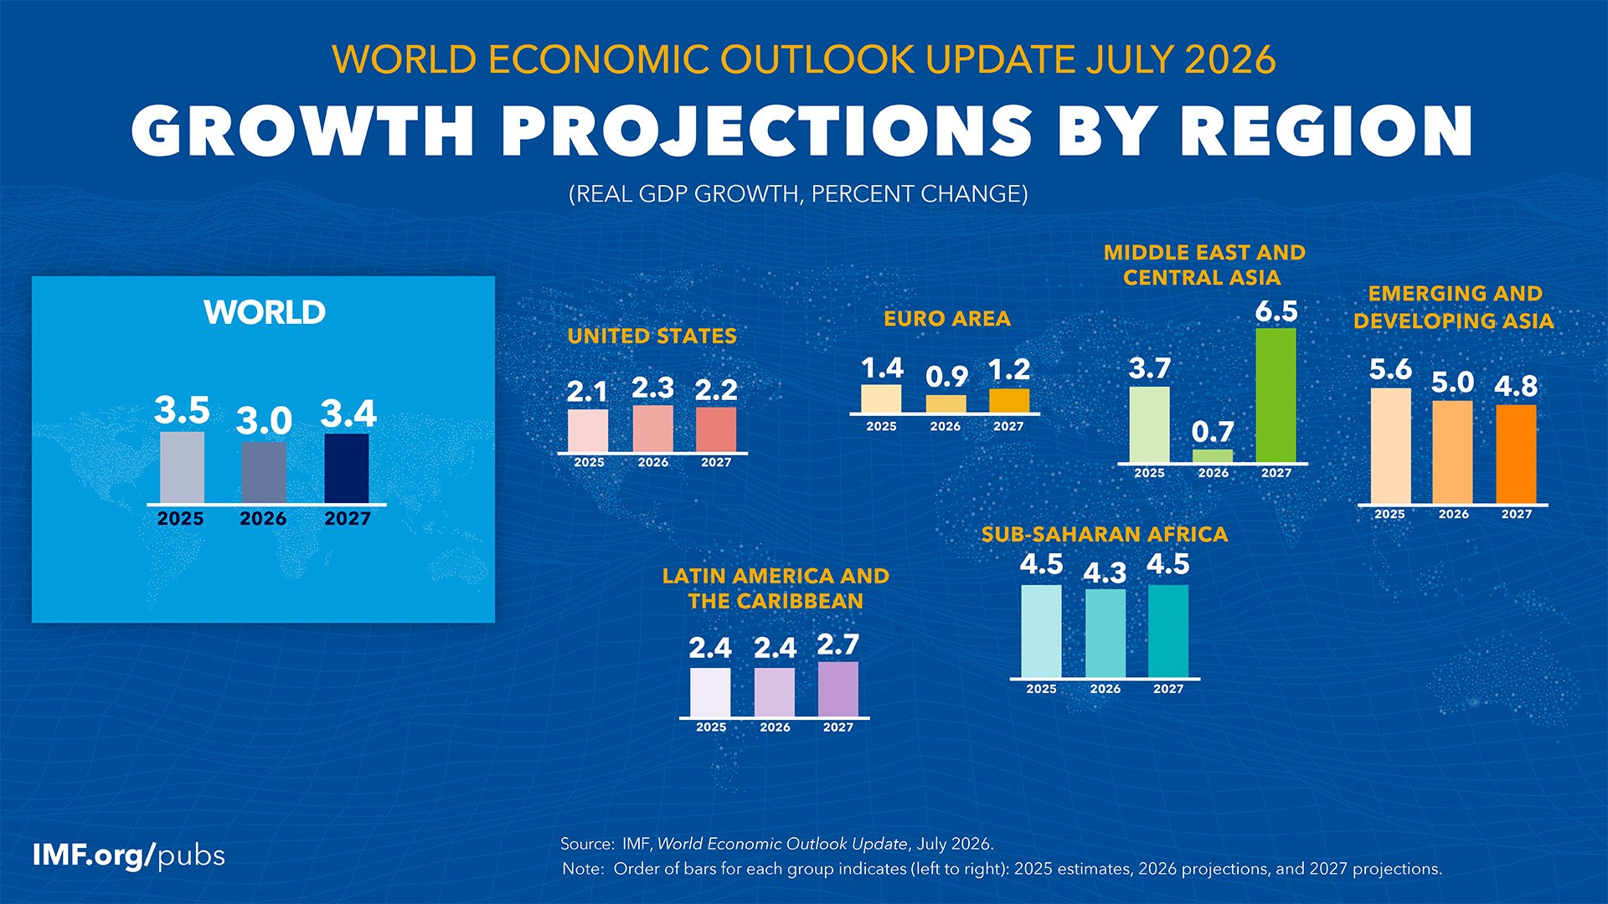

Slide 8
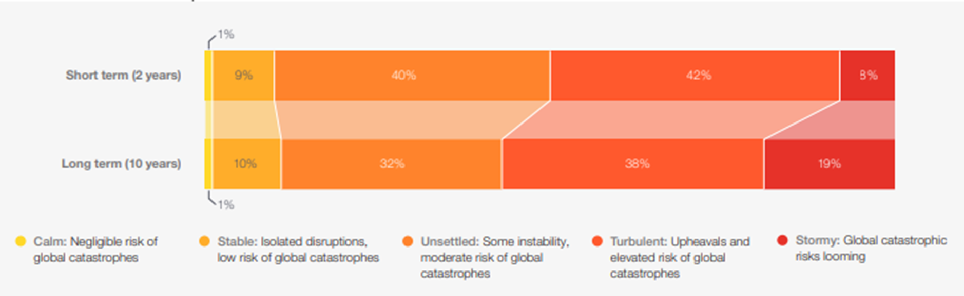
"Which of the following best characterizes your outlook for the world over the following time periods?"

Slide 9
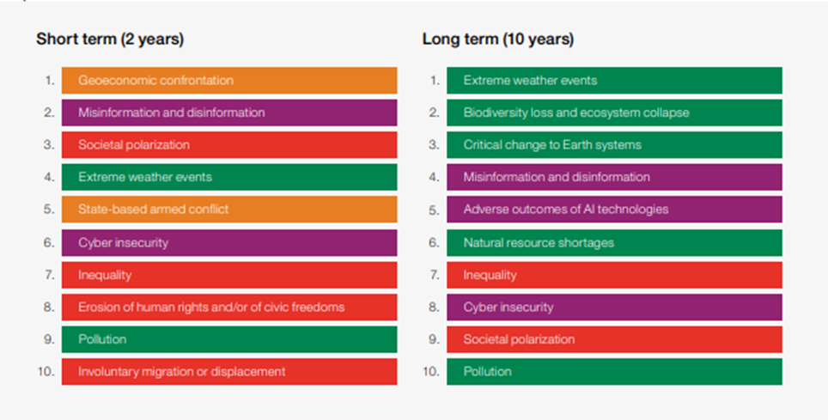
Čega se (najviše) plašimo?!

Slide 10
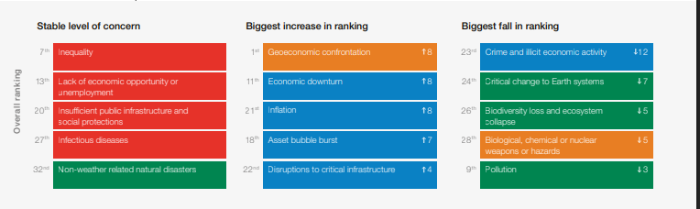
Čega se (najviše) plašimo?!

Slide 11
Neizvjesnost više nije privremeno odstupanje, nego trajna karakteristika ekonomskog okruženja.
Šokovi
Transmisija
Osiguranje
Otpornost
geopolitika
energija
klima
inflacija
kamatne stope
štete
procjena i cijena rizika
transfer gubitaka
investicije
brži oporavak
manji pritisak na budžet
stabilnija ekonomija
Kako upravljati rizikom i povećati otpornost ekonomije

Slide 12
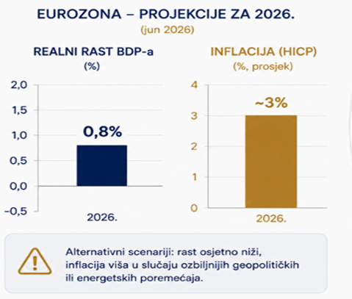
Svjetska ekonomija: rast u uslovima povećane neizvjesnosti
Neizvjesnost utiče na investicione odluke i finansijske uslove.
Globalni rast umjeren, inflatorni pritisci i dalje izraženi.
Kretanja u EU i eurozoni ključna za Bosnu i Hercegovinu
0,8%
≈3%
projekcija realnog rasta eurozone u 2026.
projekcija inflacije u eurozoni u 2026.
Izvor: projekcije Eurosistema, juni 2026;.

Slide 13
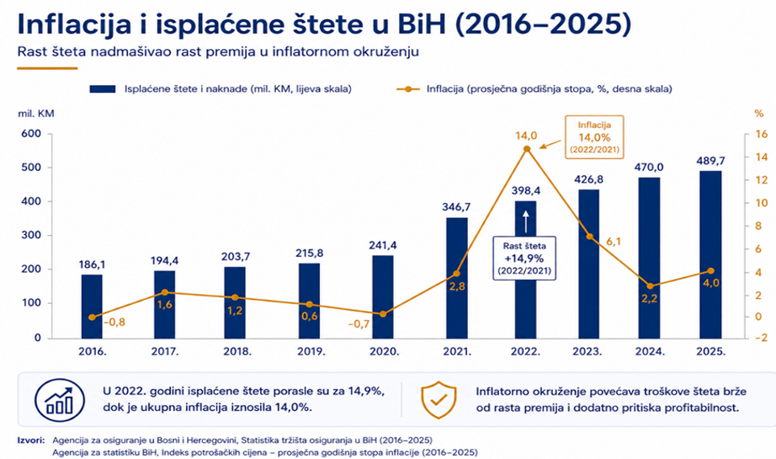
Kada geopolitika postane ekonomija
Geopolitički šok
Energija i hrana
Inflacija
Kamatne stope
Bilans osiguravatelja
Aktiva: vrijednost portfolija, prinosi, premije rizika
Obaveze: troškovi šteta, rezerve, potražnja za osiguranjem
+15%
+8%
rast isplaćenih šteta u BiH u 2022.
rast ukupne premije u BiH u 2022.
U inflatornom okruženju štete mogu rasti brže od premija.

Slide 14
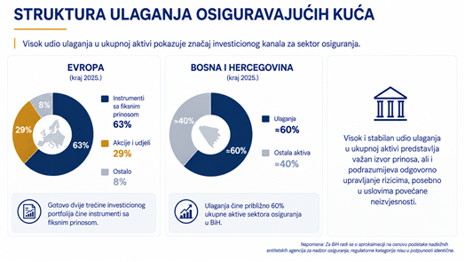
Kamatne stope kao rizik, ali i prilika
Promjena kamatnog okruženja direktno utiče na investicioni kanal osiguravatelja
Niske i negativne stope bile su izazov za životna osiguranja s dugoročnim obavezama.
Povratak pozitivnih stopa povećava prinose na nova ulaganja.
Volatilnost tržišta i korekcije cijena aktive ostaju rizik.
Izvor: EIOPA i domaći regulatorni podaci;.

Slide 15
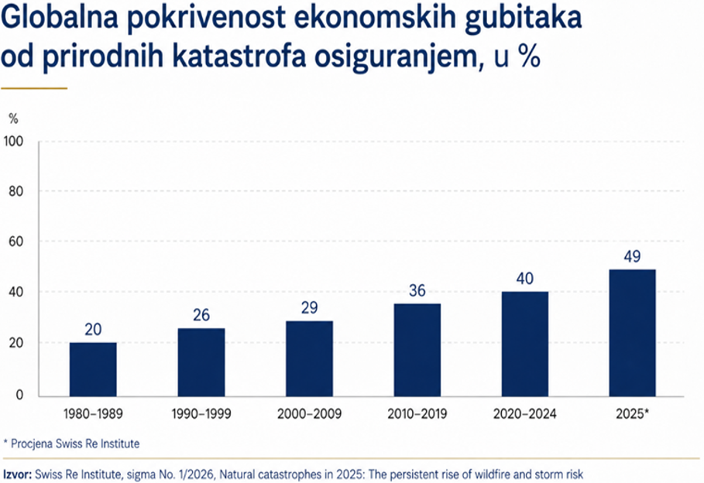
Klima mijenja samu prirodu rizika u osiguranju
Rastu učestalost, intenzitet i geografska distribucija štetnih događaja
822 mlrd EUR
ekonomskih gubitaka u EU, 1980–2024.
<20%
privatno osiguranih gubitaka
Klimatski rizik postaje pitanje cijene i dostupnosti osiguranja.

Slide 16
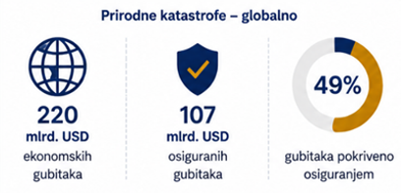
Protection gap: kada gubitak nije osiguran
Trošak ne nestaje — samo mijenja onoga ko ga snosi
49%
rekordan udio osiguranih gubitaka u 2025.
80–90%
katastrofalnih gubitaka u ekonomijama u razvoju često ostaje neosigurano
Protection gap nije samo problem industrije. Kada rizik nije osiguran, teret se prenosi na domaćinstva, kompanije i javne finansije.
Izvor: Swiss Re Institute, Natural catastrophe losses 2025.

Slide 17
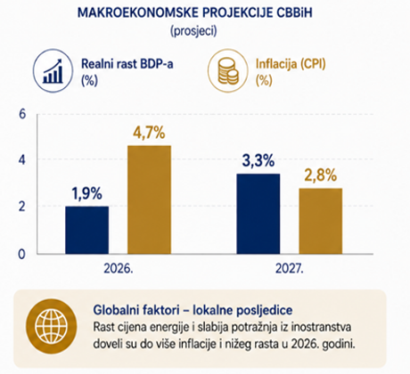
Bosna i Hercegovina: tanka granica između globalnog i domaćeg rizika
Mala i otvorena ekonomija snažno osjeća vanjske šokove
Ono što počne kao geopolitički poremećaj na međunarodnom tržištu energije vrlo brzo postaje viši trošak proizvodnje, viša cijena za građane i faktor koji utiče na ekonomsku aktivnost.
Ključno pitanje nije možemo li šok izbjeći, nego koliko ga možemo apsorbovati.
Izvor: srednjoročne makroekonomske projekcije CBBiH.

Slide 18
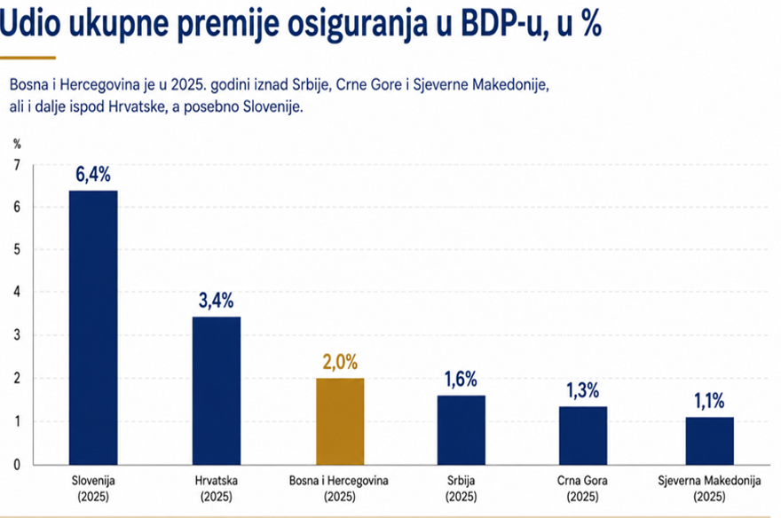
Tržište osiguranja u BiH
Rast premije potvrđuje razvoj tržišta, ali i dalje postoji prostor za širu pokrivenost
≈500 mil. KM
isplaćenih šteta i naknada u 2025.
BiH nije na začelju regiona po udjelu premije osiguranja u BDP, ali zaostaje za Hrvatskom i posebno Slovenijom.
Premija prvi put premašila 1 mlrd KM u 2024.
Rast nastavljen i tokom 2025.
Fokus budućeg razvoja: pokrivenost i struktura, ne samo obim premije.
Izvor: Agencija za osiguranje BiH; BHAS; EIOPA/Eurostat

Slide 19
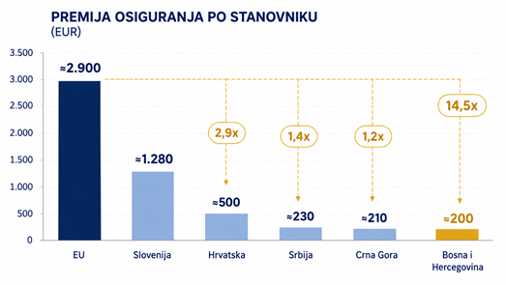
Struktura premije pokazuje prostor za razvoj
Pitanje više nije samo koliko tržište raste, nego šta raste
Premija po stanovniku
≈200 EUR
Bosna i Hercegovina
≈2.900 EUR
prosjek Evropske unije
Prostor postoji u komercijalnim osiguranjima, odgovornosti, nezgodi, dobrovoljnom zdravstvenom osiguranju i novim klimatskim i tehnološkim rizicima.
Izvor: Agencija za osiguranje u BiH, Insurance Europe i domaći regulatorni podaci;.

Slide 20
Od transfera rizika do ekonomske otpornosti, zašto nam je osiguranje važno
Domaćinstvo
Kompanija
Država
Ekonomija
čuva finansijsku stabilnost
nastavlja poslovanje nakon štete
manji pritisak na javna sredstva
brži oporavak aktivnosti
Kada veliki dio gubitaka nije osiguran, posljedice se prenose na potrošnju, investicije, zaposlenost i javne finansije.
≈15% BDP-a
procijenjene štete i gubici od poplava u BiH 2014.
Osiguranje ne sprečava šok, ali smanjuje vjerovatnoću da pojedinačni gubitak postane makroekonomski problem. Time je makroekonomska funkcija osiguranja je šira od finansijske usluge

Slide 21
BiH ekonomija u 2026.
Rejting zemlje
S&P „B+ uz stabilne izglede”
Moody’s „B3 uz stabilne izglede”
(august 2026.)
Inflacija
5,3% ukupna
4,5% temeljna
(projekcije CBBiH januar-juni 2026.)
BDP
2,1% (Q1)
2,0% (Q2)

Slide 22
Šta je obilježilo BiH u 2026?
Mart – plasman na Svjetsko prvenstvo u fudbalu
Juni – BiH stavljena na sivu listu Money vala
Juli – CBBiH u funkciju pustila IPS BIH
  – entiteti usvojili setove finansijskih zakona - uslov za SEPA-u
August – aplicirali za pristup Jedinstvenom području plaćanja u eurima
Oktobar – Opšti izbori
Plan rasta – sporazumi sa EU nisu potpisani, rizik od gubitka dodatnih 373,9 miliona eura (više od trećine odobrenih sredstava EU)

Slide 23
BiH izazovi u 2026.
Politička situacija
Geopolitički rizici
Ekonomski pritisci domaći i vanjski koji utiču na pad BDP-a i rast inflacije (cijene energenata, hrane, rast plata)
Pritisci na budžete uvođenjem novih socijalnih davanja
Fiskalni rizici zbog zaduživanja entiteta
Sporost nužnih reformi u oblasti ekonomije, digitalizacije, zdravstva, obrazovanja, SDGs
Zastoj u evropskim integracijama
Klimatske promjene
Brži razvoj okruženja u odnosu na BiH

Slide 24
Šta nam slijedi?
Tri poruke za finansijski sektor
1
Povišena neizvjesnost ostaje novo okruženje
Scenario analize, stres testiranje i upravljanje rizicima postaju važniji.
2
Rizici su sve povezaniji
Geopolitika može postati energetski, zatim inflatorni i finansijski šok.
3
Otpornost uključuje i prevenciju
Osiguranje prenosi posljedice rizika, ali kroz cijenu rizika podstiče odgovornije ponašanje.
Zajednički cilj: finansijski sistem dovoljno otporan da podrži realnu ekonomiju onda kada je podrška najpotrebnija.

Slide 25
HVALA NA PAŽNJI

